Slide 1
系列文献阅读Workshop
使用最少的时间获得最多的有用信息
拒绝人云亦云
清晰表达，循循善诱

Slide 2
Presentation
Keywords 接龙 one-by-one
Next topic

Slide 3
学习匹配：基于深度学习的图像配准
什么是匹配？深度学习任务中除了配准，还有哪些关于匹配的任务
调研监督学习，弱监督学习，无监督学习在图像配准中的应用
调研图像配准结合其他任务的多任务学习
基于深度学习的图像配准的挑战有哪些

Slide 4
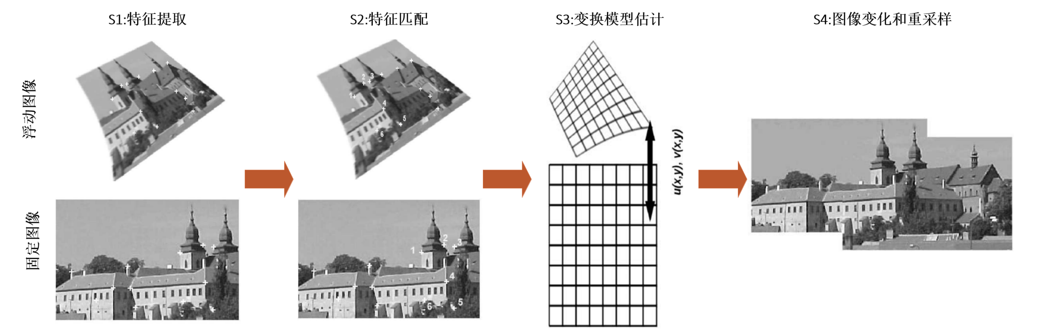
什么是图像配准
图1
定义：图像配准是使用某种算法，基于某种评估标准，将一副或多副图片（局部）最优映射到目标图片上的方法。
图2

Slide 5
传统图像配准流程

Slide 6
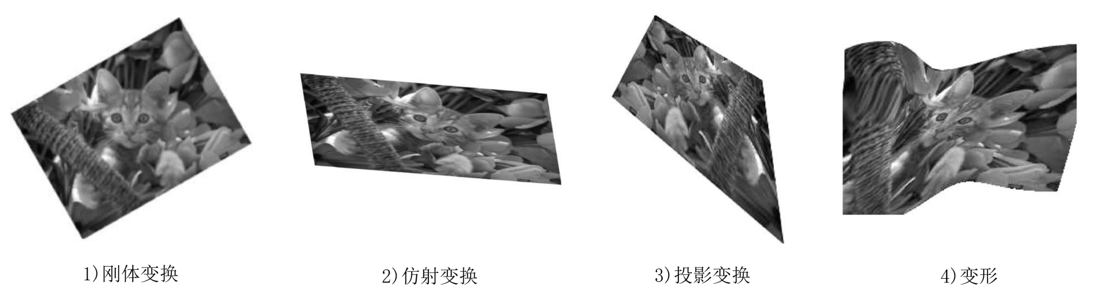
变换类型
变换难度/参数量

Slide 7
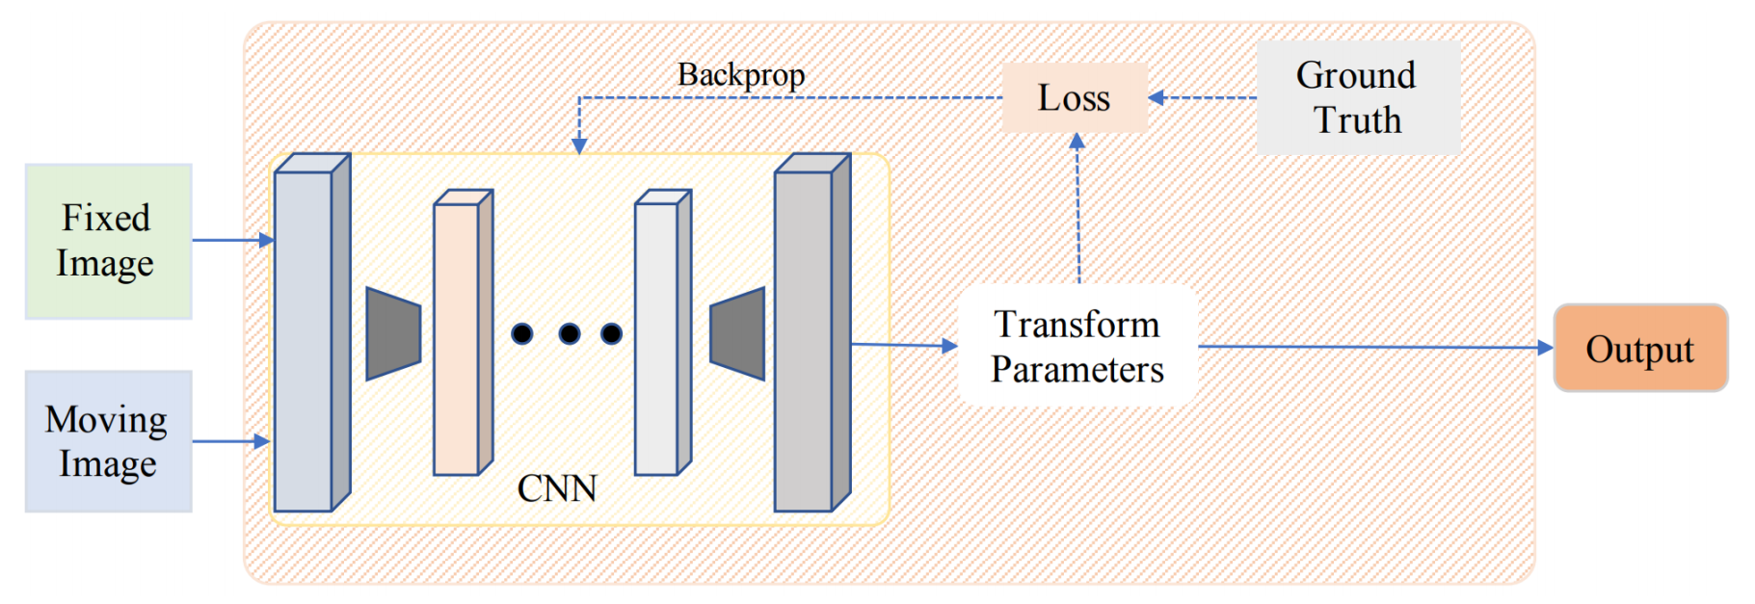
基于深度学习的图像配准
S1：得到形变参数（神经网络回归）
S2：进行形变（图形学变换）

Slide 8
Presentation
学习匹配：基于深度学习的图像配准
Qingyuan Liu
什么是匹配？深度学习任务中除了配准，还有哪些关于匹配的任务
监督学习，弱监督学习，无监督学习在图像配准中的应用
调研图像配准结合其他任务的多任务学习
基于深度学习的图像配准的挑战有哪些

Slide 9
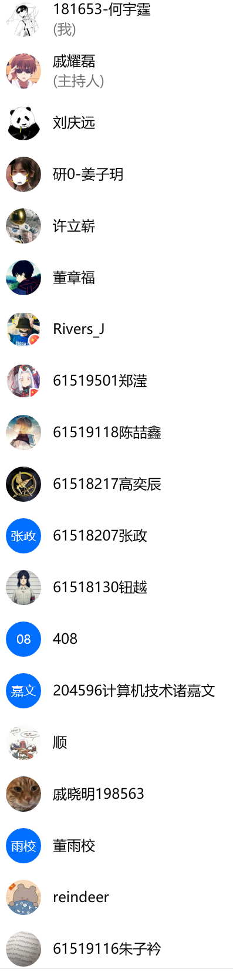
什么是匹配？深度学习任务中除了配准，还有哪些关于匹配的任务
监督学习，弱监督学习，无监督学习在图像配准中的应用
调研图像配准结合其他任务的多任务学习
基于深度学习的图像配准的挑战有哪些
Keywords 接龙 one-by-one

Slide 10
Next topic
拥抱不完整：半/弱/自监督学习

Slide 11
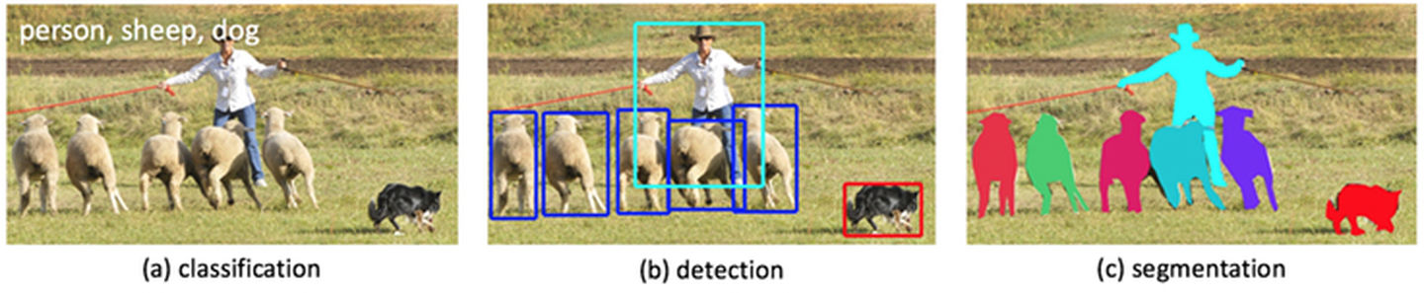
图像理解的三个层次
任务所需监督信息逐渐增加
Image-wise
Patch-wise
Pixel-wise

Slide 12
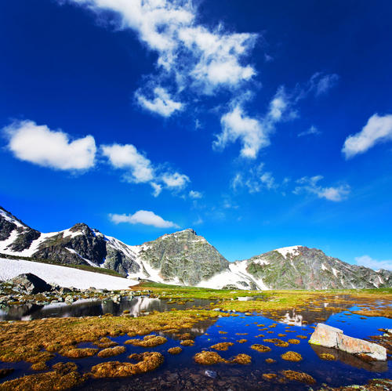
从特征的角度思考：监督信息的增多带来了什么？
All features
Classification features
Segmentation features

Slide 13
当监督信息不足以使模型实现任务关注特征提取时：
All features
Classification features
通过人工设计的规则缩小特征边界
Segmentation features
[1] Berthelot, D. , Carlini, N. , Goodfellow, I. , Papernot, N. , Oliver, A. , & Raffel, C. . (2019). Mixmatch: a holistic approach to semi-supervised learning.
[2] Yan, Z., Liang, J., Pan, W., Li, J., & Zhang, C. (2017). Weakly-and semi-supervised object detection with expectation-maximization algorithm. arXiv preprint arXiv:1702.08740.

Slide 14
半/弱/自监督学习
All features
All features
All features
Weak features
Task features
Task features
Weak features
Weak features
低级的监督：e.g.分类标签训练分割任务
带噪声的监督：e.g. Noisy label
无监督：e.g. 对比学习，配准

Slide 15
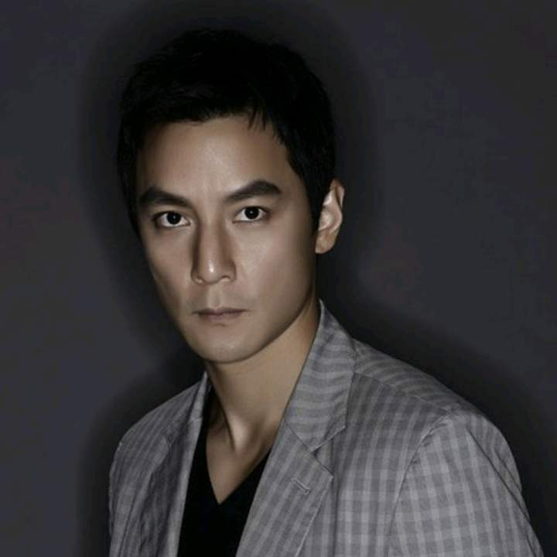
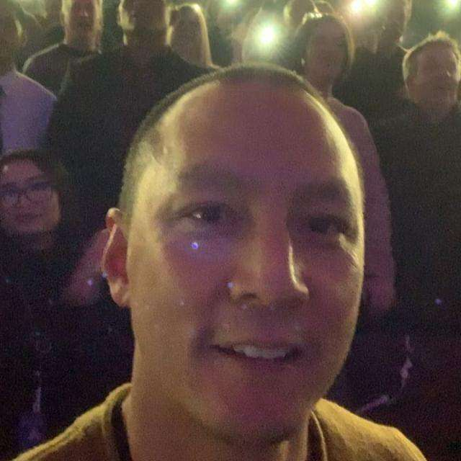
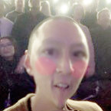
Instance discrimination
WYZ A
WYZ B
旋转90°WYZ
美颜WYZ
都是同一个WYZ（样本）吗？
对样本划分的粒度决定了样本的独立性（分类）
Instance discrimination：按照最细的粒度对图像进行分类，那么每一张图像就是一个类别，而通过人为先验对该图像进行变换后获得的新图像与其属于同一类别。

Slide 17
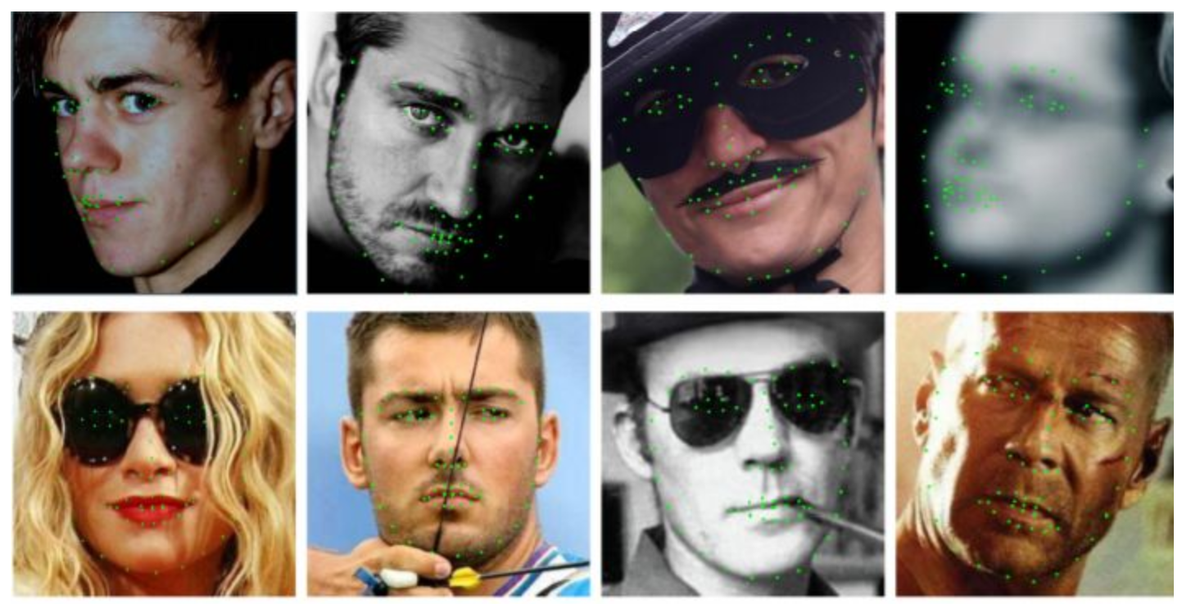
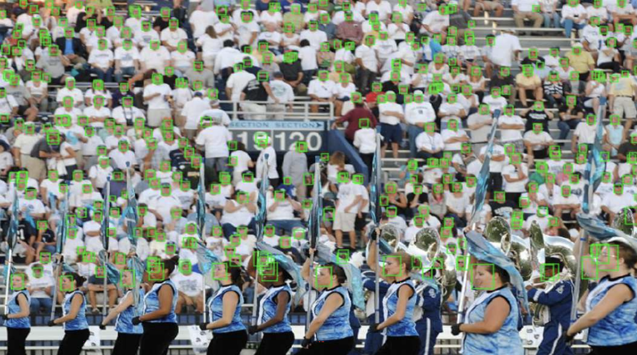
Feature
Model
从原始图像中抽象/筛选出任务关注的特征
Original features
Task focused features
Example
FaceID: 关注人脸细节特征
Face detection: 不能过分关注人脸细节特征

Slide 18
如何筛选任务关注特征?
All features
Supervised learning
利用有标签数据，使模型筛关注任务相关特征，但受限于数据量。
Object features
Semi-/Weakly/Self-/Un- supervised learning
Task focused features
利用人工先验和大量数据，设计模型训练策略，把任务肯定无关的部分特征先去除。

Slide 19
拥抱不完整：半/弱/自监督学习
调研常用缩小泛化边界的人工设计的规则有哪些
半弱自监督学习在医学影像应用中的挑战有哪些
自监督学习与迁移学习

